Slide 1
1513: Movie collection
★★★★☆
題組：Problem Set Archive with Online Judge
題號：1513: Movie collection
解題者：林必祥
解題日期：2017年5月23日
題意：有n部電影，編號從1到n，疊成一疊，初始狀態由上往下為1, 2, 3, …, n，有m次操作，每次拿出指定編號的電影，並輸出上方有幾部電影，茶尋完畢之後將該電影放置最頂端。(1≦n, m≦100,000)

Slide 2
題意範例：
2
3 3 // 3個電影 3次操作
3 1 1 →→→ 2 1 0
5 3 // 5個電影 3次操作
4 4 5 →→→ 3 0 4
1
2
3
3
1
2
1
3
2
1
3
2
1
2
3
4
5
4
1
2
3
5
4
1
2
3
5
5
4
1
2
3

Slide 3
解法：
每次需要拿走電影，並且查詢這部電影的上方有幾部電影，而後將該電影放置於最上方。
查詢：從該電影(不包含)到最上方電影數量(區間查詢)
更新：查詢完畢後拿走電影，並放到最上方(單點更新)。
用線段樹維護區間總和，並支援單點資料更新。

Slide 4
線段樹介紹
[1,8]
[1,4]
[5,8]
[1,2]
[3,4]
[5,6]
[7,8]
[1,1]
[2,2]
[3,3]
[4,4]
[5,5]
[6,6]
[7,7]
[8,8]

Slide 5
區間查詢 [2,5]
[1,8]
[1,4]
[5,8]
[1,2]
[3,4]
[5,6]
[7,8]
[1,1]
[2,2]
[3,3]
[4,4]
[5,5]
[6,6]
[7,7]
[8,8]

Slide 6
區間查詢 [2,5]
[1,8]
[1,4]
[5,8]
[1,2]
[3,4]
[5,6]
[7,8]
[1,1]
[2,2]
[3,3]
[4,4]
[5,5]
[6,6]
[7,7]
[8,8]

Slide 7
區間查詢 [2,5]
[1,8]
[1,4]
[5,8]
[1,2]
[3,4]
[5,6]
[7,8]
[1,1]
[2,2]
[3,3]
[4,4]
[5,5]
[6,6]
[7,7]
[8,8]

Slide 8
區間查詢 [2,5] =
[2,2] + [3,4] + [5,5]
[1,8]
[1,4]
[5,8]
[1,2]
[3,4]
[5,6]
[7,8]
[1,1]
[2,2]
[3,3]
[4,4]
[5,5]
[6,6]
[7,7]
[8,8]

Slide 9
區間查詢 [2,5]
Child of x : 2x, 2x+1
Father of x : floor(x/2)
1
2
3
4
5
6
7
8
1000
9
10
11
12
13
1101
14
15

Slide 10
區間查詢 [2,5]
1
2
3
4
100
5
6
110
7
8
9
10
11
12
13
14
15

Slide 11
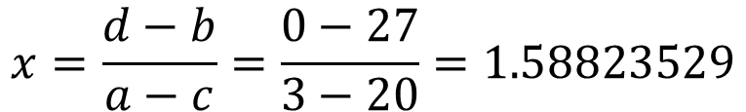
區間查詢 [2,5]
$$O(\log{n}) time$$
1
2
10
3
11
4
5
6
7
8
9
10
11
12
13
14
15

Slide 12
單點更新 [3]
[1,8]
[1,4]
[5,8]
[1,2]
[3,4]
[5,6]
[7,8]
[1,1]
[2,2]
[3,3]
[4,4]
[5,5]
[6,6]
[7,7]
[8,8]

Slide 13

單點更新 [3]
$$O(\log{n}) time$$
1
2
3
4
5
6
7
8
9
10
11
12
13
14
15

Slide 14
解法範例：
4 2 // 4個電影 2次操作
2 3 →→→ 1 2
4
3
1
1
2
1
0
0
1
1
1
1
0
0
0
不使用 | 4 | 3 | 2 | 1 |  |  | 不使用

Slide 15
4 2 // 4個電影 2次操作
2 3 →→→
4
3
1
1
2
1
0
0
1
1
1
1
0
0
0
不使用 | 4 | 3 | 2 | 1 |  |  | 不使用

Slide 16
4 2 // 4個電影 2次操作
2 3 →→→ 1
4
3
1
1
2
1
0
0
1
1
1
1
0
0
0
不使用 | 4 | 3 | 2 | 1 |  |  | 不使用

Slide 17
4 2 // 4個電影 2次操作
2 3 →→→ 1
(把2拿出來)
3
2
1
1
1
1
0
0
1
1
0
1
0
0
0
不使用 | 4 | 3 | 2 | 1 |  |  | 不使用

Slide 18
4 2 // 4個電影 2次操作
2 3 →→→ 1
(把2放進去)
4
2
2
1
1
2
0
0
1
1
0
1
1
0
0
不使用 | 4 | 3 |  | 1 | 2 |  | 不使用

Slide 19
4 2 // 4個電影 2次操作
2 3 →→→ 1
4
2
2
1
1
2
0
0
1
1
0
1
1
0
0
不使用 | 4 | 3 |  | 1 | 2 |  | 不使用

Slide 20
4 2 // 4個電影 2次操作
2 3 →→→ 1 2
4
2
2
1
1
2
0
0
1
1
0
1
1
0
0
不使用 | 4 | 3 |  | 1 | 2 |  | 不使用

Slide 21
4 2 // 4個電影 2次操作
2 3 →→→ 1 2
4
1
3
1
0
2
1
0
1
0
0
1
1
1
0
不使用 | 4 |  |  | 1 | 2 | 3 | 不使用

Slide 22
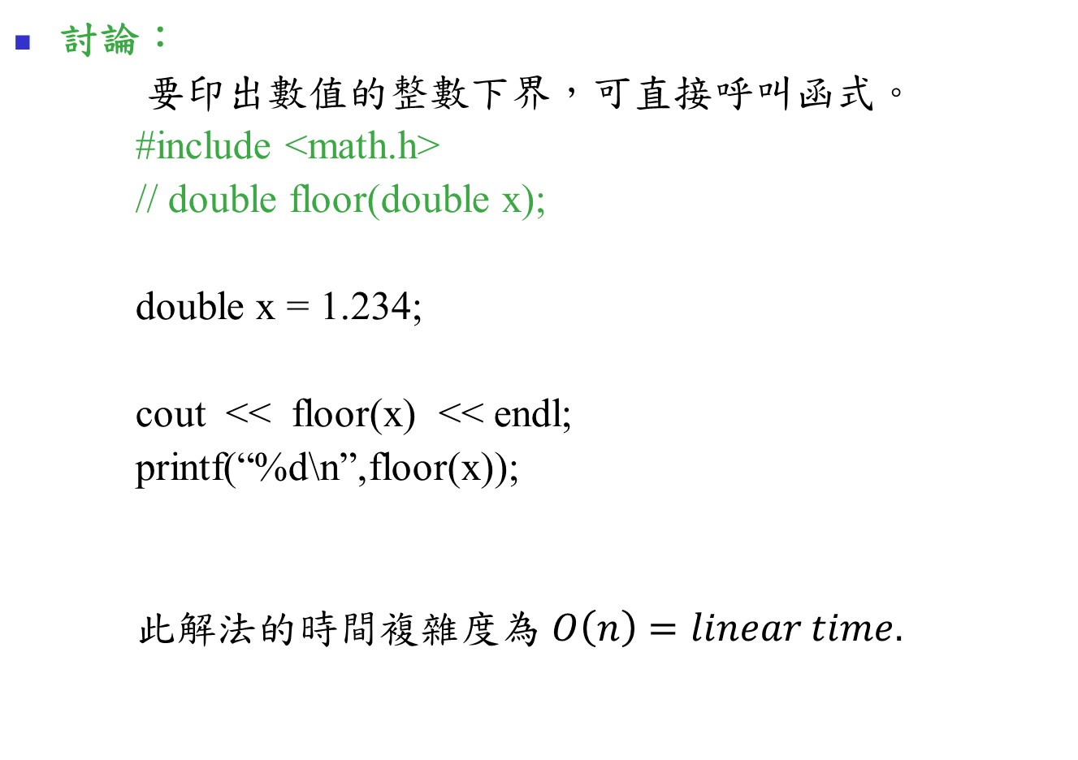
討論：
最多100,000部電影，100,000次查詢。
樹的最底層要200,002個節點。
/// 2^18 = 262144
/// 2^19 = 524288
樹要開524288以上的節點來使用。
時間複雜度：$O(n\log{n})$，更新跟查詢都是$O(\log{n})$ 。

